Slide 1
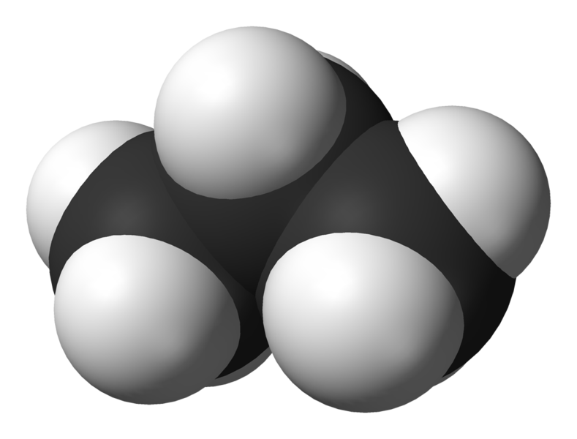
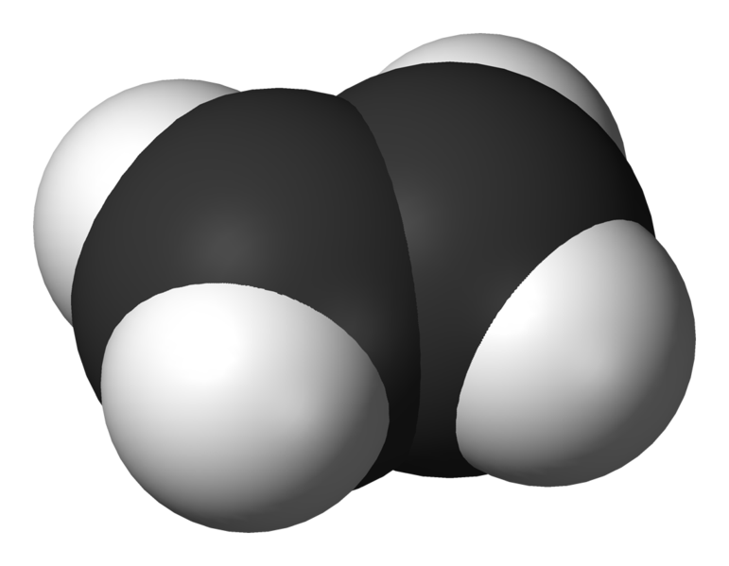
ФГБОУ ВО Красноярский государственный медицинский университет
им. проф. В.Ф.Войно-Ясенецкого Минздрава России
Фармацевтический колледж
Тема: «Алкены»
Преподаватель химии: Агафонова Н.В.

Slide 2
План лекции
Состав алкенов.
Номенклатура и типы изомерии.
Способы получения.
Физические и химические свойства.
Физиологическая активность и применение.

Slide 3
Алкены – углеводороды с одной двойной связью в открытой углеродной цепи. Их еще называют углеводородами ряда этилена или олефинами. Общая формула алкенов:
С_{n}Н_{2n}

Slide 4
Систематические названия олефинов производятся от корней наваний алканов с заменой суффикса –ан на –ен
этен (этилен) | C₂H₄
пропен | C₃H₆
бутен | C₄H₈
пентен | C₅H₁₀
гексен | C₆H₁₂
гептен | C₇H₁₄
октен | C₈H₁₆
нонен | C₉H₁₈
децен | C₁₀H₂₀

Slide 5
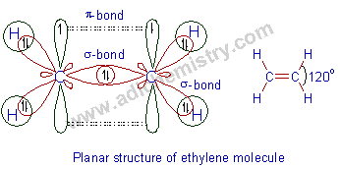
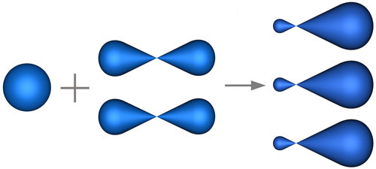
Атомы углерода в алкенах находятся в состоянии sp² гибридизации.

Slide 6
Номенклатура алкенов
Выбор главной цепи, содержащей двойную связь.
Нумерация начинается с того конца, к которому ближе находится двойная связь или по положению заместителей.
Название формируются так же как и названия алкенов. В конце названия указываются номер атома углерода, у которого начинается двойная связь, и суффикс –ен.
Н₃С – СН – СН = СН – СН₃
СН₃
4 - метил
пентен
- 2

Slide 7
Дайте название следующим представителям алкенов
СН₃
Н₃С – С – СН = СН – СН₃
СН₃
5
4
3
2
1
4,4-диметилпентен-2

Slide 8
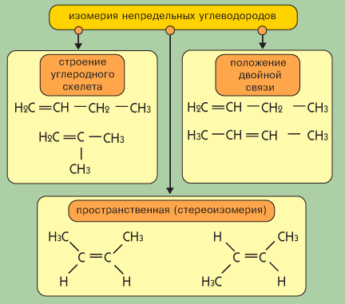
Изомерия

Slide 9
Получение
1. Промышленные способы:
Дегидрирование алканов с использованием катализаторов (Cr₂O₃) и при нагревании:
CH₃-CH₂-CH₂-CH₃ → CH₂=CH-CH₂-CH₃ + H₂
CH₃-CH₂-CH₂-CH₃ → CH₃-CH=CH-CH₃ + H₂

Slide 10
2) Крекинг алканов, например из бутана при
6000 С образуются:
CH₃-CH₂-CH₂-CH₃ → CH₄ + CH₂=CH-CH₃
(48%)
CH₃-CH₂-CH₂-CH₃ → C₂H₆ + CH₂=CH₂
(36%)
CH₃-CH₂-CH₂-CH₃ → H₂ + CH₃-CH=CH-CH₃
(16 %)

Slide 11
Получение
2. Лабороторные способы:
1) дегидратация спиртов под действием серной или фосфорной кислот:
Водород отщепляется от того из соседних атомов углерода, который беднее водородом (правило А.М.Зайцева)

Slide 12
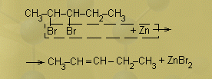
2) Дегалогенирование. Отщепление двух атомов галогенов от соседних углеродных атомов:
2,3 - дибромпентан
пентен - 2

Slide 13
3) Дегидрогалогенирование. Отщепление атома галогена и атома водорода от соседних углеродных атомов:
2-хлорпропан
СН₂ – СН – СН₃+ NaOH
H Cl
СН₂ = СН – СН₃
пропен

Slide 14
Получение этилена

Slide 15
Физические свойства

Slide 16
Химические свойства
1. С водородом (гидрирование):

Slide 17
2. С бромом (галогенирование):
r
2
3. С галогеноводородами:

Slide 18
4. С водой (гидратация в присутствии кислот как катализаторов):
Реакция идет с соблюдением правила Марковникова (водород присоединяется к наиболее гидрогенизированному атому углерода).

Slide 19
5. Полимеризация:
где R - это H, CH₃, Cl, C₆H₅ и т.д.
Продукты полимеризации называют: полиэтилен, полипропилен, поливинилхлорид, полистирол.

Slide 20
6. Окисление:
Алкены могут просто гореть:
При окислении этилена перманганатом калия образуется этиленгликоль (двухатомный спирт) :

Slide 21
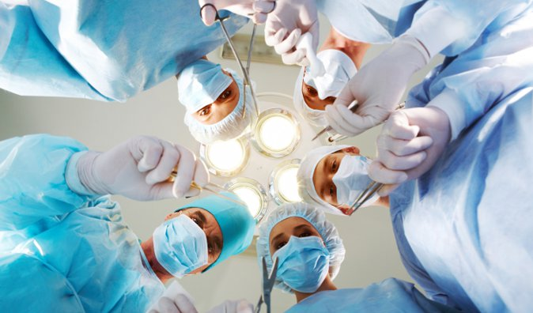
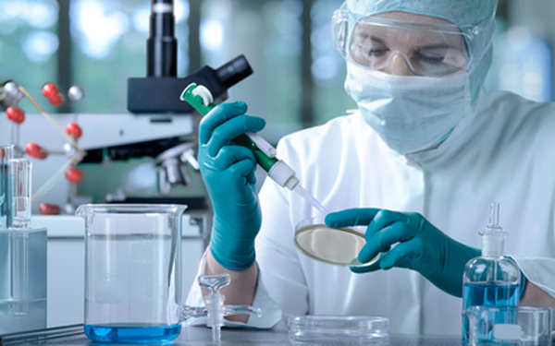
Применение алкенов

Slide 22
Применение алкенов
Политетрафторэтилен – выдерживает многочисленные нагрузки, обладает большой устойчивостью к образованию тромбов, вследствие этого применяется в медицине для изготовления протезов органов человека и изделий, контактирующих с кровью: систем для переливания крови и кровезаменяющих жидкостей.

Slide 23
Применение алкенов
Хлорэтан – бесцветный газ (при нормальных условиях), кипит при 12°С. При небольшом охлаждении превращается в жидкость, которая при обычной температуре легко испаряется, поглащая большое количество теплоты. Это свойство используется в медицине при мелких хирургических операциях, когда требуется местная анестезия: капли этой жидкости, попадая на кожу, быстро испаряются и сильно охлаждают место оперирования.

Slide 24
Применение алкенов
Этилен стимулирует процессы метаболизма, происходящие в плодах многих растений, возможно путем растворения в клеточной мембране и повышения ее проницаемости. Поэтому иногда этилен используют для ускорения созревания фруктов и овощей.

Slide 25
Закрепление
Формуле С4Н8 соответствуют изомерные формулы:
изомеров нет
две
три
четыре

Slide 26
Закрепление
Двойная связь является сочетанием:
двух σ-связей
двух π-связей
ионной связи и ковалентной связи
одной σ-связи и одной π-связи

Slide 27
Закрепление
Наиболее характерными реакциями алкенов являются:
реакции замещения
реакции присоединения
реакции разложения
реакции нейтрализации

Slide 28
Закрепление
Назовите соединение
3-метил-4-этилпентен-2
3-метил-2-этилпентен-3
3,4-диметилгексен-2
2-этил-3-метилпентен-2

Slide 29
Литература
Основная литература:
Габриелян, О. С. Химия. 10 класс. Базовый уровень : учебник / О. С. Габриелян. - 4-е изд., стер. - М. : Дрофа, 2016. - 192 с.
Дополнительная литература:
Грандберг, И. И. Органическая химия : учеб. для бакалавров / И. И. Грандберг, Н. Л. Нам. - 8-е изд. - М. : Юрайт , 2013. - 608 с
Электронные ресурсы:
ЭБС КрасГМУ «Colibris»
ЭБС Консультант студента ВУЗ
ЭБС Консультант студента Колледж
ЭМБ Консультант врача
ЭБС Айбукс
ЭБС Букап
ЭБС Лань
ЭБС Юрайт
СПС КонсультантПлюс
НЭБ eLibrary

Slide 30
Спасибо за внимание

